Slide 1



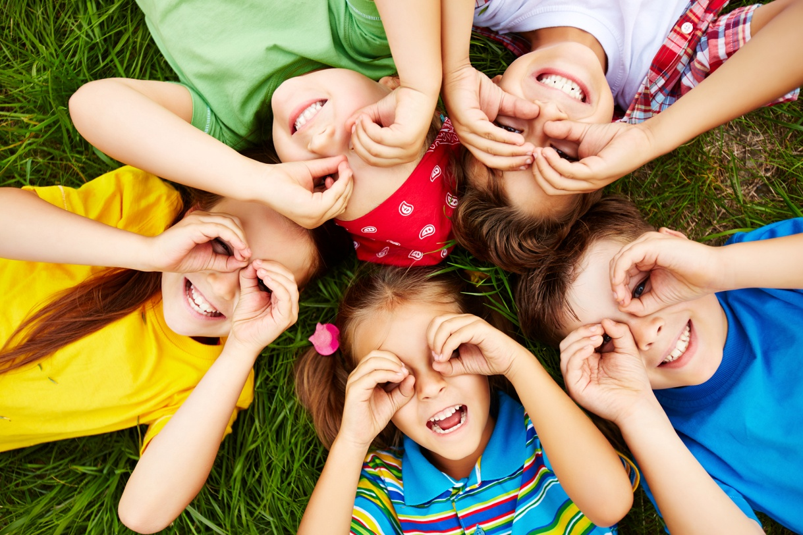



“PROGETTO FINALIZZATO ALLA REALIZZAZIONE DI ATTIVITA’ SOCIO-EDUCATIVE
dal 3 al 20 dicembre 2024
ATTIVITÀ DI ANIMAZIONE - ATTIVITA’ SPORTIVO-RICREATIVE
-ATTIVITA’ LABORATORIALI
DALLE ORE 16:30 ALLE ORE 19:00 DAL LUNEDÌ AL VENERDÌ.
NEI LOCALI
Scuola dell’Infanzia Giammoro
Iscrizioni aperte per ragazzi dai 6 ai 14 anni
Scadenza presentazione domande:
30.11.2024 ore 12:00

